Slide 1
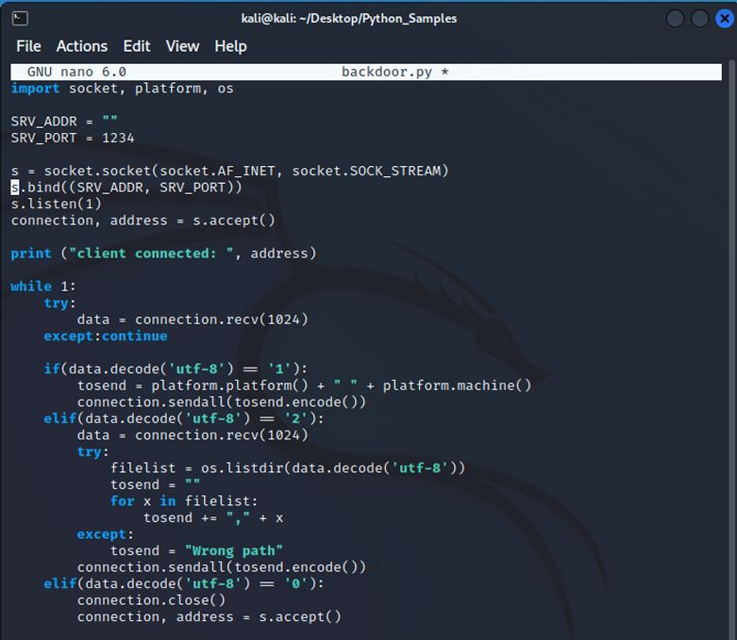
CONSEGNA S3/L4
L'esercizio di oggi consiste nel commentare/spiegare questo codice che fa riferimento ad una backdoor.
Inoltre spiegare cos’è una backdoor.
Il codice di oggi sembra essere un programma che tramite il modulo socket stabilisce una connessione di rete per scambiare dati con un client.
Per prima cosa vengono importati i moduli «socket, platform,os» i quali aggiungono delle funzionalità per la comunicazione di rete in python
I comandi SRV_ADDR e SRV_PORT sono due variabili che indicano rispettivamente l’indirizzo IP del server e porta su cui il server ascolterà le connessioni in ingresso
Una volta impostati questi parametri procediamo andando a creare il socket con il comando socket.socket(), successivamente grazie a socket.AF_INET so che si tratta di un socket IPv4 mentre tramite socket.SOCK_STREAM so che è di tipo TCP
A questo punto tramite il comando s.bind((SRV_ADDR, SRV_PORT )) assegno il socket all’indirizzo e porta specificati

Slide 2
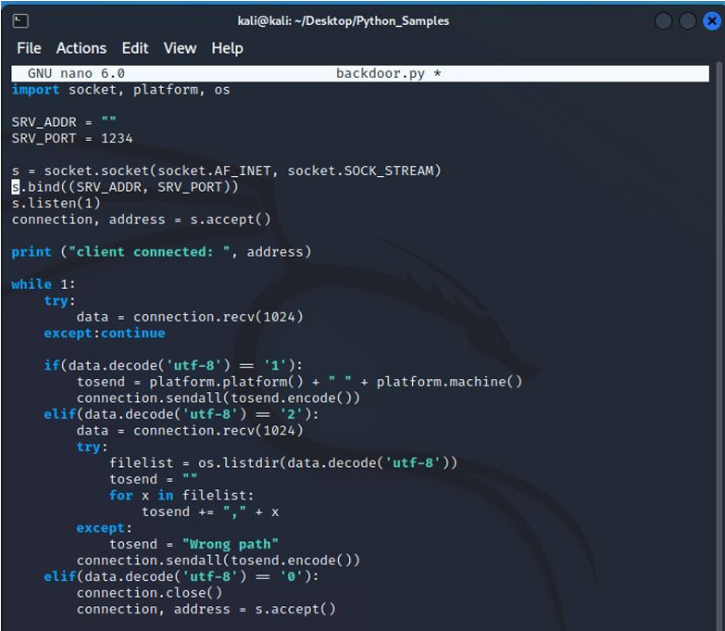
Con s.listen(1) avviamo la modalità «ascolto» e con il parametro (1) indichiamo che la connessione è consentita al massimo ad 1 client per volta
Connection, address = s.accept() permette di bloccare il programma fino a che non viene stabilita una connessione da un client, una volta stabilita il server ottiene l’indirizzo IP del client
In questa parte del codice troviamo un ciclo while 1, il quale avvia un ciclo infinito per gestire le richieste del client, con il comando data = connection.recv(1024) riceveremo pacchetti da 1024 byte per volta, per evitare l’arresto del programma nel caso in cui non dovessero esserci pacchetti è stato inserito il costrutto try except.
Tutti i dati ricevuti vengono decodificati in utf-8 grazi eal comando data.decode(‘utf-8’)
Possiamo notare che sono stati inseriti i costrutti if/elif/else per gestire 3 diverse situazioni, nella prima ovvero se il dato è 1 vengono inviate informazioni sulla piattaforma e architettura del sistema del client, nel caso sia 2 entrerà il primo ciclo elif che in questo caso riguardano la gestione dell’elenco dei file in una directory specificata e nel caso in cui la directory non dovesse essere corretta apparirà «wrong path», infine se dovesse essere 0 la connessione con il server verrà chiusa

Slide 3
COS’E’ UNA BACKDOOR?
Una «backdoor» è un termine utilizzato in informatica per ottenere un accesso non autorizzato ad un sistema informatico bypassando le procedure di autenticazione e sicurezza, per questo prendono il nome porte sul retro. Le backdoor sono nella maggior parte dei casi inserite volontariamente, attraverso queste ultime un individuo può monitorare, rubare dati, prendere il controllo di funzionalità critiche andando a compromettere l’intera sicurezza del sistema informatico.

